Slide 1
創意教學‧合作學習－－ 賽德克族的國語文教學
凃肇家
中國語文學系四年級
tuzhaojia@gmail.com

Slide 2
學經歷背景
一、學歷
國立暨南國際大學 中國語文學系
國立暨南國際大學 華語文教學研究所 國際華語文學分學程
國立暨南國際大學 師資培育中心 教育部中等教育學程
二、經歷：數位學伴線上課業輔導服務計畫
廖Ｏ杰（合作國小四年級國語） （2012.09~2013.06）
許Ｏ榮（頂庄國小六年級英語與國語）（2012.03~2012.06）
李Ｏ震（頂庄國小六年級英語與國語）（2011.09~2012.01）
楊Ｏ軒（仁愛國中二年級英語） （2010.09~2011.01）
Notes:
華語教學經驗約二年

Slide 3
綱要
一、Reformation（創意湧泉）
二、Reading （閱讀花園）
三、Resources （資源天地）

Slide 4
一、Reformation（創意湧泉）

Slide 5
首：淺聊近況、學校進度
10
10
專：大家來找碴
15
說：語言交換（英語－賽德克語）
20
寫：圖文導引、國字練習
30
讀：延伸閱讀、繪本故事、成語故事
5
末：交代提醒

Slide 6
10
說：語言交換（英語－賽德克語）
10
1.教材在地化
2.以學生為教學導向
3.互助學習，教學相長
15
20
30
5

Slide 7
10
寫：圖文導引、國字練習
10
1.問答互動
2.基礎知識
3.生活宅急便
15
20
30
5

Slide 8
10
讀：延伸閱讀、繪本故事、成語故事
10
1.圖說故事
2.啟發想像力
3.培養閱讀興趣
15
20
30
5

Slide 9
一、Reformation（創意湧泉）
二、Reading （閱讀花園）

Slide 10
優質的寫作來自於豐富的閱讀

Slide 11
同文館－作文教室

Slide 12
讀者文摘

Slide 13
一、Reformation（創意湧泉）
二、Reading （閱讀花園）
三、Resources （資源天地）

Slide 14
EDU2.0教育學習平台

Slide 15
成語動畫

Slide 16
兒童文化館－繪本花園

Slide 17
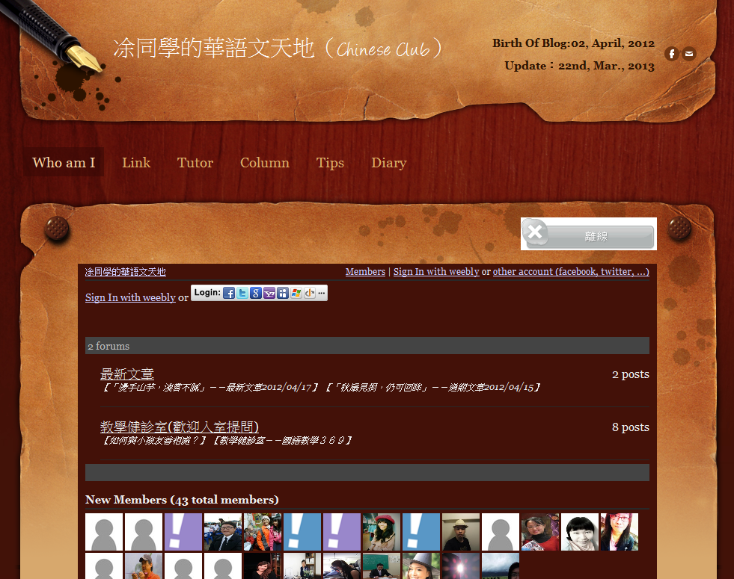
凃同學的華語文天地

Slide 18
結語
一、用心耕耘將有成
二、享受閱讀樂滿載
三、教學相長無止境

